Slide 1
ОРГАНИЗАЦИЯ ПИТАНИЯ В МБДОУ №6 «ОРЛЁНОК»

Slide 2
Организация питания.
Дети получают пятиразовое питание.
Объем пищи и выход блюд должны строго соответствовать возрасту ребенка.
Питание в Учреждении осуществляется в соответствии с примерным 10-дневным меню, разработанным на основе физиологических потребностей в пищевых веществах и норм питания детей дошкольного возраста, утвержденным заведующим Учреждением.
На основе примерного 10-дневного меню ежедневно ответственным за организацию питания составляется меню-требование на следующий день и утверждается заведующим Учреждением.
Для детей в возрасте от 1года до 3-х лет и от 3-х до 7 лет меню-требование составляется отдельно. При этом учитываются:
- среднесуточный набор продуктов для каждой возрастной группы;
- объем блюд для этих групп;
- нормы физиологических потребностей;
- нормы потерь при холодной и тепловой обработки продуктов;
- выход готовых блюд;
- нормы взаимозаменяемости продуктов при приготовлении блюд;
- данные о химическом составе блюд;
- требования Роспотребнадзора в отношении запрещенных продуктов и блюд, использование которых может стать причиной возникновения желудочно-кишечного заболевания, отравления.

Slide 3
Организация питания на пищеблоке.
Пищеблок МБДОУ №6 представляет собой комплекс помещений для приготовления и раздачи пищи: горячий цех, холодный цех, моечное помещение, раздаточная, складское помещение. Все помещения оборудуются технологическим инвентарем в соответствии с гигиеническими нормативами, а также в целях соблюдения технологии приготовления блюд, режима обработки, условий хранения пищевой продукции.
Горячий цех оборудован плитами электрическими, жарочным шкафом, производственными цельнометаллическими столами для готовой продукции.
Холодный цех оборудован электрическими картофелечисткой, овощерезкой, протирочной машиной, производственными цельнометаллическими столами для обработки пищевых продуктов, холодильным оборудованием. Для обеззараживания воздуха в холодном цехе используется бактерицидная лампа.
Моечное помещение снабжено моечным оборудованием (ваннами) и стеллажами для хранения.
Складское помещение для хранения пищевых продуктов оборудовано холодильным оборудованием.

Slide 4
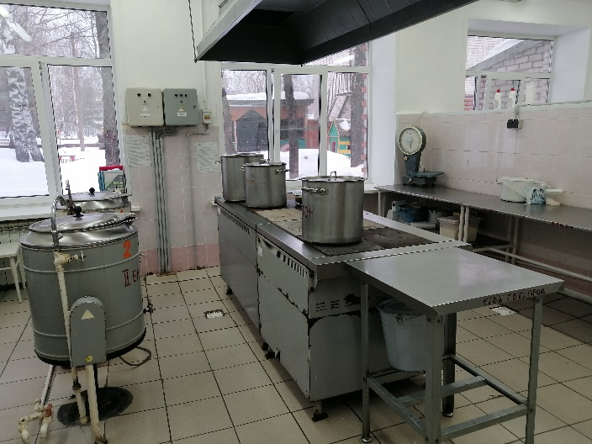
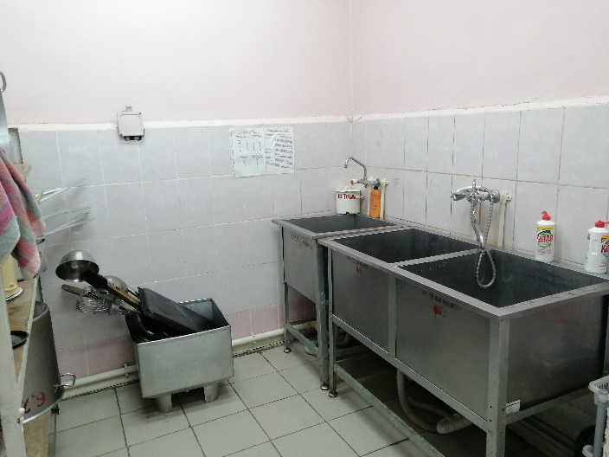
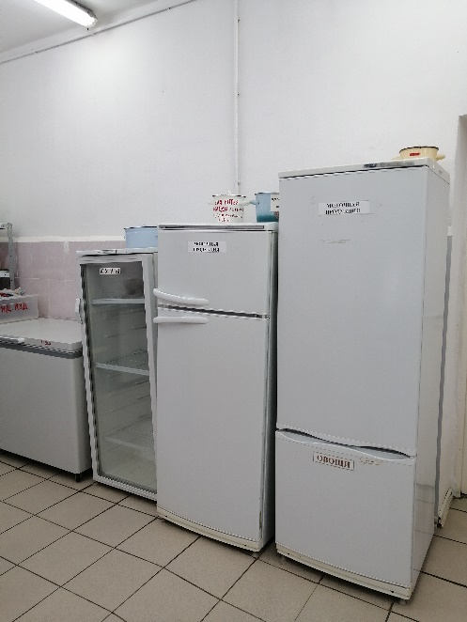
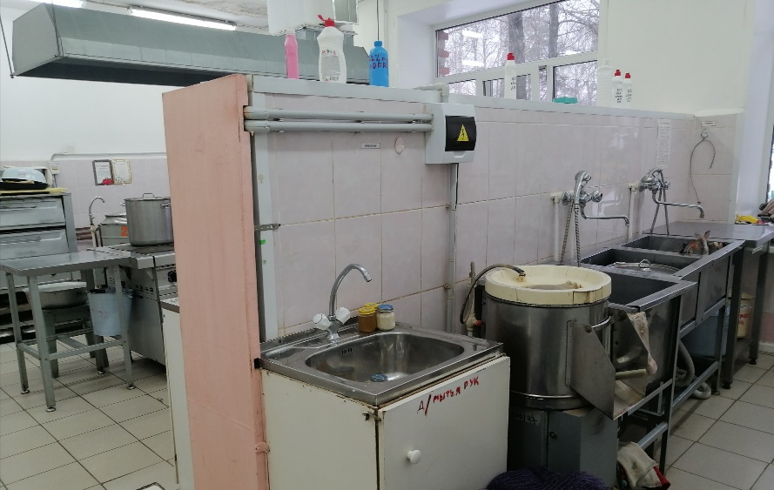
Организация питания на пищеблоке.

Slide 5
Организация питания детей в группах.
Работа по организации питания детей в группах осуществляется под руководством воспитателя и заключается:
- в создании безопасных условий при подготовке и во время приема пищи;
- в воспитании культурно-гигиенических навыков во время приема пищи детьми.
Получение пищи на группы осуществляется помощником воспитателя строго по графику, утвержденному заведующим Учреждения.
Привлекать детей к получению пищи с пищеблока категорически запрещается.
Перед раздачей пищи детям помощник воспитателя обязан:
- промыть столы горячей водой с мылом;
- тщательно вымыть руки;
- надеть специальную одежду для получения и раздачи пищи;
- проветрить помещение;
- сервировать столы в соответствии с приемом пищи.

Slide 6
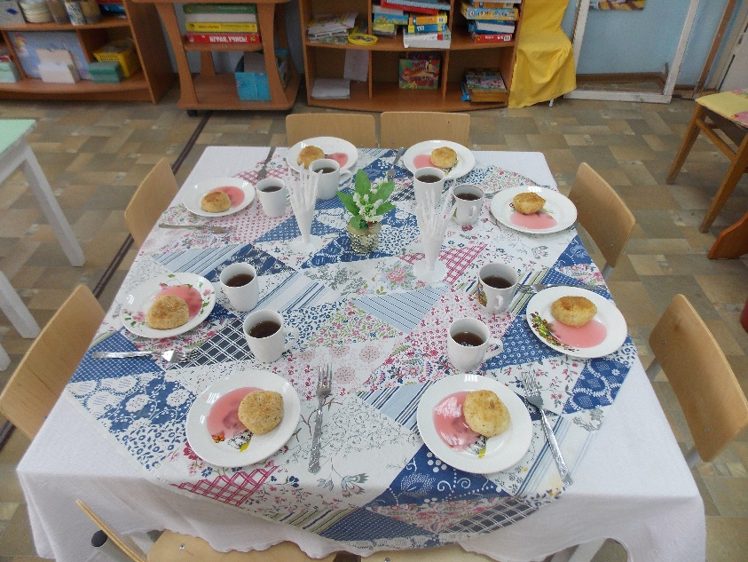
Организация питания детей в группах.

Slide 7
Контроль за организацией питания в Учреждении.
При организации контроля за соблюдением законодательства в сфере защиты прав потребителей и благополучия человека при организации питания в Учреждении администрация руководствуется санитарными правилами СП 2.4.3648-20 «Санитарно – эпидемиологические требования к организациям воспитания и обучения, отдыха и оздоровления детей и молодёжи», утвержденными постановлением главного санитарного врача Российской Федерации от 28.09.2020 № 28, методическими рекомендациями «Производственный контроль за соблюдением санитарного законодательства при организации питания детей и подростков и государственный санитарно-эпидемиологический надзор за его организацией и проведением».
При неукоснительном выполнении рациона питания и отсутствии замен контроль за формированием рациона питания детей заключается:
− в контроле (по меню и меню-требованиям) за обеспечением, в течение 4-недельного периода действия рациона питания, необходимого разнообразия ассортимента продуктов питания (продуктов, соков фруктовых, творожных изделий, кондитерских изделий и т.п.), а также овощей и фруктов (плодов и ягод);
− в контроле (по меню и меню-требованиям) за средненедельным количеством плодов и ягод;
− в контроле за правильностью расчетов необходимого количества продуктов (по меню-требованиям и при закладке) – в соответствии с технологическими картами;
− в контроле за правильностью корректировки заказываемого и закладываемого количества продуктов в соответствии с массой (объемом) упаковки продуктов.

Slide 8
Основные принципы организации питания в ДОУ
соответствие энергетической ценности рациона энергозатратам ребенка;
сбалансированность в рационе всех заменимых и незаменимых пищевых веществ;
максимальное разнообразие продуктов и блюд, обеспечивающих сбалансированность рациона;
правильная технологическая и кулинарная обработка продуктов, направленная на сохранность их исходной пищевой ценности, а также высокие вкусовые качества блюд;
оптимальный режим питания, обстановка, формирующая у детей навыки культуры приема пищи.

Slide 9
Рекомендуемое распределение калорийности между приемами пищи в %
СП 2.4.3648-20 «Санитарно – эпидемиологические требования к организациям воспитания и обучения, отдыха и оздоровления детей и молодёжи», утвержденные постановлением главного санитарного врача Российской Федерации от 28.09.2020 № 28
12-часовое пребывание
Завтрак (20-25%)
2 завтрак (5%)
Обед (30-35%)
Полдник (10-15%)
Ужин (20-25%)

Slide 10
График приема пищи, утвержденный заведующим ДОУ
Завтрак 8.30-9.00
2 завтрак 10.00
Обед 12.00-12.30
Полдник 15.00-15.25
Ужин 16.30-17.00

Slide 11
Организация питания
Питание детей в ДОУ организовано в соответствии с санитарно-гигиеническими требованиями. Продукты, поступающие на пищеблок дошкольного учреждения, имеют санитарно-эпидемиологические заключения; осуществляется контроль за технологией приготовления пищи, за реализацией скоропортящихся продуктов по срокам их хранения.
Питание пятиразовое: завтрак, 2 завтрак, обед, полдник, ужин.
Для решения преемственности в питании детей в ДОУ и дома для родителей вывешивается ежедневное меню.

Slide 12
Поставка продуктов питания в ДОУ
Поставка продуктов питания в ДОУ осуществляется на основании договора между поставщиком и заказчиком.
Детский сад обслуживает поставщик ООО «Витязь», ООО «Богатырь».
Прием продуктов в ДОУ производит ответственное лицо (кладовщик) в соответствии с СанПин.

Slide 13
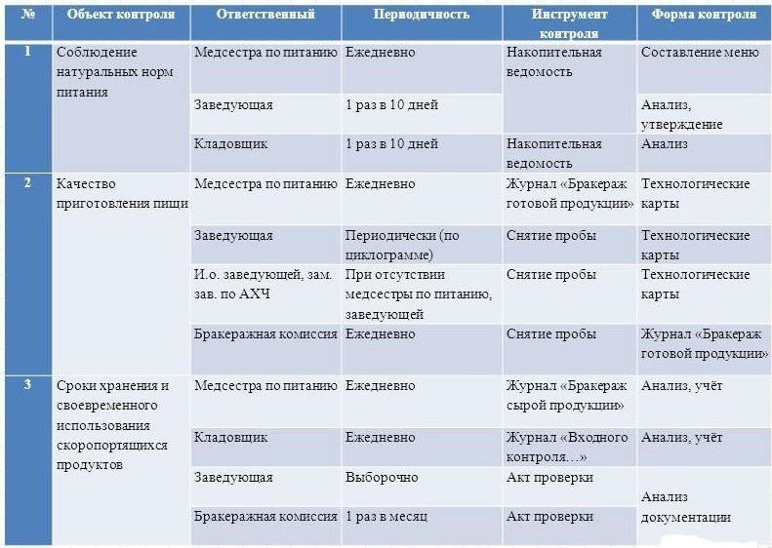
Алгоритм организации контроля за питанием в ДОУ

Slide 14
ТАБЛИЦА КАЛОРИЙНОСТИ И ХИМИЧЕСКОГО СОСТАВА за 1-й квартал 2021 года
 | № | Ф | %
БЕЛКИ
Ясли | 42 | 47 | 111%
Сад | 54 | 55 | 101%
ЖИРЫ
Ясли | 47 | 51 | 108%
Сад | 60 | 60 | 100%
УГЛЕВОДЫ
Ясли | 203 | 199 | 97%
Сад | 261 | 260 | 99%
ККАЛ.
Ясли | 1400 | 1464 | 104%
Сад | 1800 | 1854 | 103%

